Slide 1
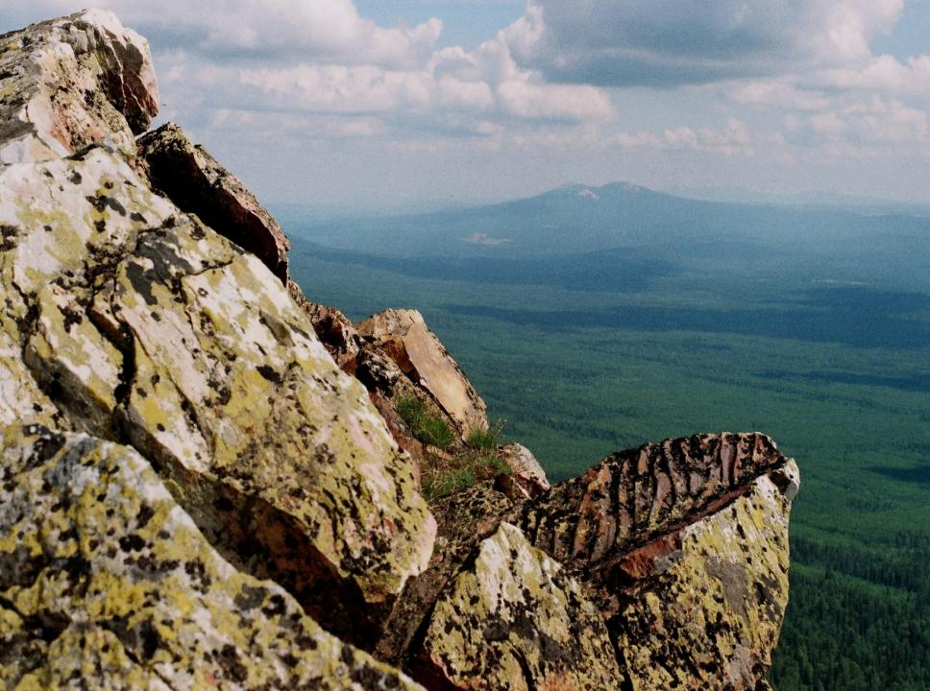
Электронный справочник
«Природные зоны
России»

Slide 2
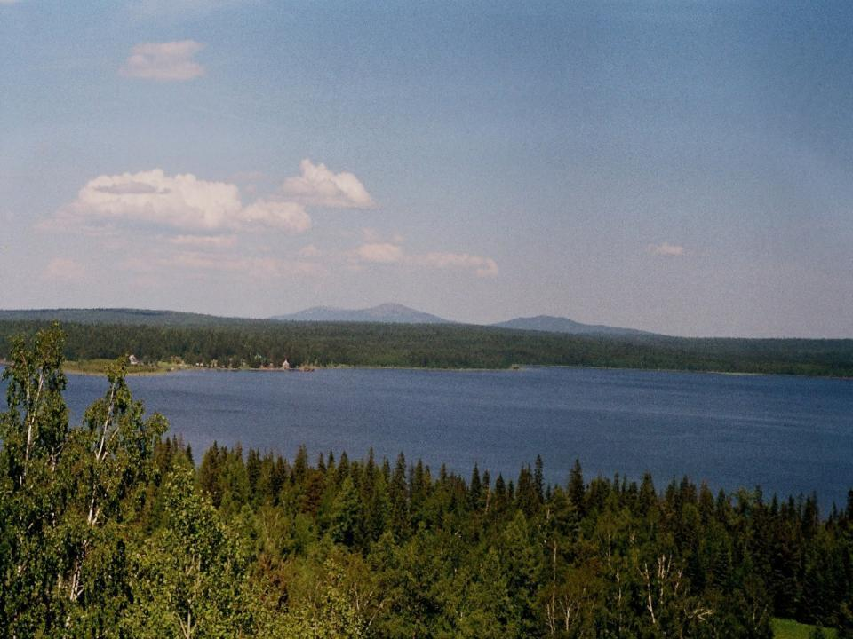
НЕОБЪЯТНАЯ СТРАНА
Если долго-долго-долго
В самолёте нам лететь,
Если долго-долго-долго
На Россию нам смотреть,
То увидим мы тогда
И леса, и города,
Океанские просторы,
Ленты рек, озёра, горы...
Мы увидим даль без края,
Тундру, где звенит весна,
И поймём тогда, какая
Наша Родина большая,
Необъятная страна.

Slide 3
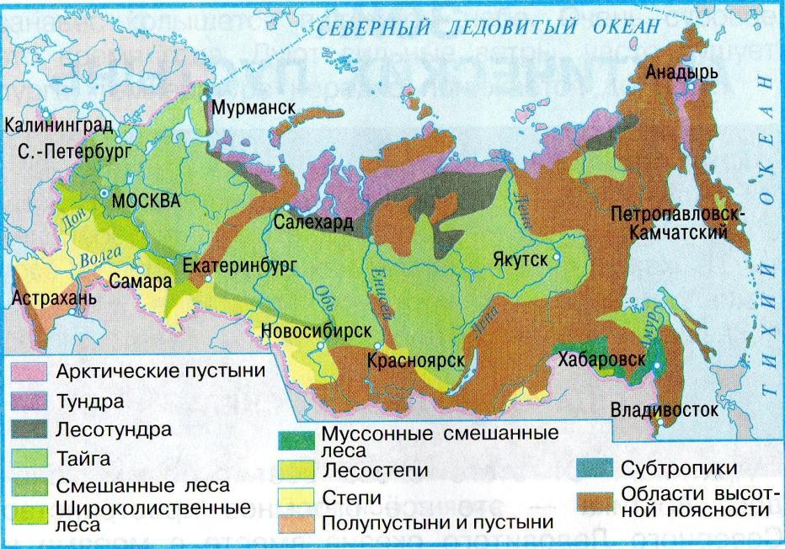

Природные зоны России

Slide 4
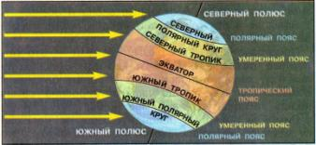
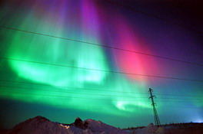
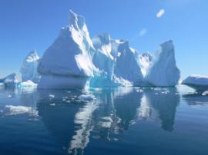
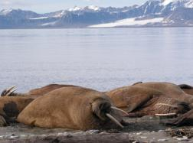
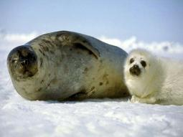
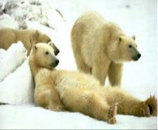
Арктические пустыни
Лучи солнца в Арктике скользят по поверхности земли,
давая ей мало тепла.
Поэтому круглый год здесь царство снега и льда.
Там, где нет льда суша промерзает на много метров в глубину.
Зимой в Арктике полярная ночь – несколько месяцев нет солнца. Дуют сильные ветры,
бушует пурга, температура понижается до -60 градусов.
Летом в Арктике полярный день –
несколько месяцев светло, но не
тепло, лишь немного выше 0 граду-
сов.
Несмотря на суровые условия,
некоторые живые организмы и
здесь приспособились к жизни.
На камнях встречаются лишайники, растут мхи, полярный мак.
Разнообразны птицы – чайки, кайры, гагарки, тупики. Всех птиц кормит море.
В Арктике обитают тюлени, белые медведи, моржи.

Slide 5
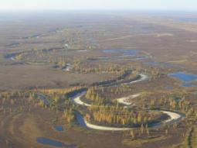
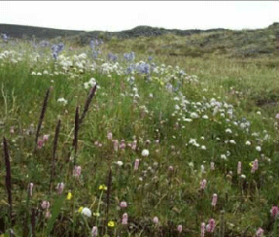
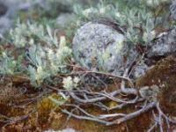
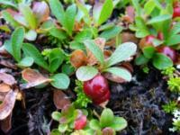
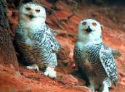
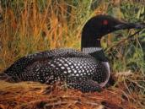
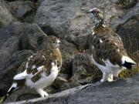
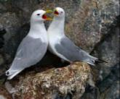
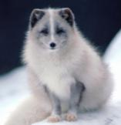
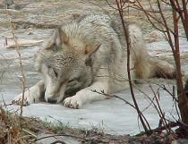
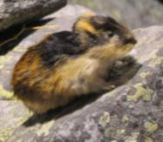
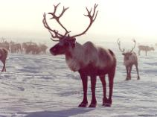
тундра
на тысячи километров протянулась холодная безлес-
ная равнина. Зима длится 7-8 месяцев. Два месяца длится поляр-
ная ночь. Круглый год здесь дуют холодные ветры. Лето короткое,
прохладное. За лето поверхность оттаивает на полметра и образу-
ется много болот и озёр, из-за многолетней мерзлоты и медлен-
ного испарения.
Растения тундры низкорослы.
Олений лишайник, морошка,
мхи, голубика, брусника, ива
карликовая приспособились
к жизни в тундре.
Летом здесь много комаров и мошек, которыми питаются журавли, гуси, лебеди, кулики.
Постоянные жители белая куропатка и белая сова, маленькие грызуны – лемминги,
хищники – песцы, волки. Северный олень – грациозный обитатель.

Slide 6
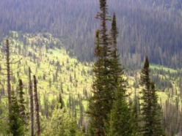
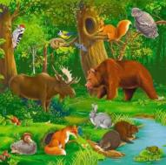
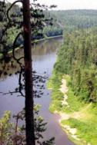
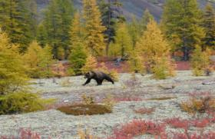
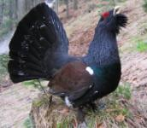
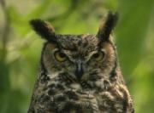
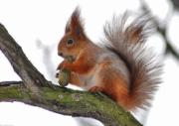
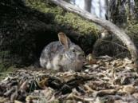
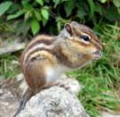
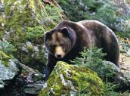
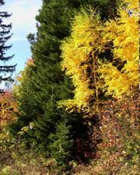
ЛЕСА
занимают больше половины территории России. В лес-
ной зоне достаточно влаги и тепла для роста и развития растений.
Деревья, менее требовательные к теплу, ель, сосна, лиственница,
кедровая сосна, пихта –хвойные, образуют тайгу.
В тайге обитают разные виды животных – бурый медведь, лось, рысь, соболь, благородный олень, заяц-беляк, белка, бурундук и множество птиц - кедровка, сокол-дербник, рябчик, глухарь.
Южнее тайги зима мягче, нет многолетней мерзлоты, эти условия благоприятны для лиственных деревьев. За тайгой – смешанные леса (хвойные и лиственные деревья), а далее раскинулись широколиственные леса с теплолюбивыми деревьями- дуб, клён,
липа, ясень, вяз.

Slide 7
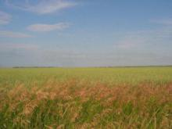
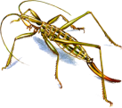
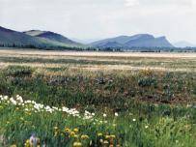
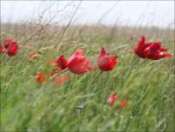

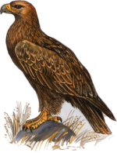
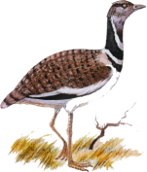
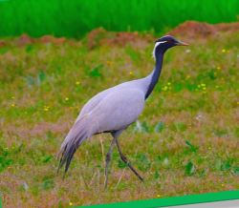
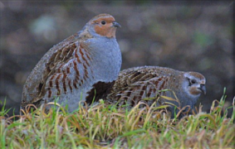
СТЕПИ
- большие безлесные пространства, травянистые равнины.
В степной зоне очень теплое, продолжительное и засушливое лето.
Часто дуют горячие сухие ветры - суховеи. Иногда они переходят в
пыльные бури. Дожди редкие, ливневые.
Зима в степи короче и теплее, чем в лесной зоне, но достаточно
холодная. Снеговой покров маленький.
Почвы здесь очень плодородны. Тюльпаны и ирисы
цветут весной, пока в почве достаточно влаги.
Приспособлены к степным условиям ковыль и тип-
чак, их узкие листья испаряют мало влаги.
В степи можно услышать громкое
стрекотание кобылок и кузнечиков. Ими кормятся птицы: степной жаворонок, серая куропатка, самый мелкий из журавлей - журавль-красавка, дрофа.
Здесь много грызунов сусликов, хомяков. В этой открытой местности они пря-
чутся в норах.
На вершине пищевой цепи хищники – степной орёл и степной хорёк.

Slide 8
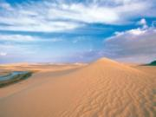
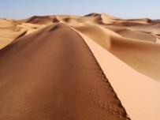
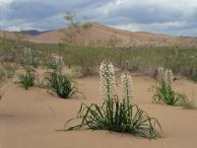
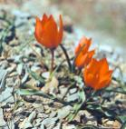
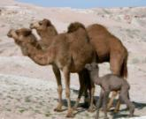
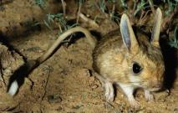
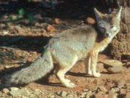
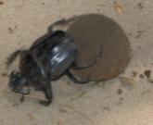
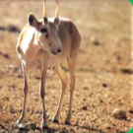
ПУСТЫНИ
В России пустыни занимают небольшую площадь,
обширнее полупустыни, находящиеся между степью и пустыней.
Пустыни бывают песчаные и глинистые. В песчаных пустынях пески
двигаются под действием ветра и образуют барханы – валы из песка.
Лето здесь очень жаркое. Поверхность земли нагревается днём до 70 градусов, а в тени
выше 40 градусов. Но ночи очень холодные – песок и глина быстро остывают.
Ни в какой другой природной зоне
не выпадает так мало осадков, как
здесь. Порой за полгода не выпа-
дает ни капли осадков.
Несмотря на засуху, некоторые растения приспособились к таким условиям. В пустыне растут верблюжья колючка (её корни проникают вглубь на 20 метров для добычи воды),
корни колосняка и джузгуна закрепляют пески.
Каждое животное пустыни уникально, по-своему приспособлено к среде обитания. У туш-
канчиков длинные сильные ноги, песчанки роют сложные норы, сайгаки держатся стадами, ящерица-круглоголовка мгновенно зарывается в песок. Днём многие животные прячутся в норах или зарываются в песок, а по ночам выходят на поиски пищи. Некоторые животные совсем не пьют – им достаточно влаги из растений, которые они поедают.

Slide 9
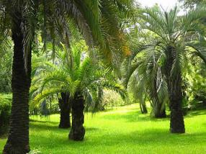




Субтропики
в России занимают небольшую площадь - узкую полосу Черноморского побережья, прижатого к воде горами Кавказа. Зимой Причерноморский хребет защищает побережье от вторжения северо-восточных ветров, а Чёрное море, отдавая накопленное летом тепло, смягчает климат. В январе температура обычно выше нуля, а снег, если и выпадает, лежит недолго.
Тепло и влага – дают возможность расти высоким деревьям с крупными листьями. Это дуб, бук, каштан. Растения из разных стран: кипарисы, магнолии, пальмы. На Черноморском побережье растет много фруктовых растений: инжир, персики, грецкие орехи.
Животный мир побережья богат и разнообразен. В лесах обитают медведи, кабаны, барсы и шакалы. Множество цикад, богомолов, ящериц и змей. Эти животные обитают на суше. Птицы – чайки, бакланы. Морские обитатели: медузы, крабы, морские коньки, морские иглы, дельфины.

Slide 10




ОБЛАСТИ ВЫСОТНОЙ ПОЯСНОСТИ
- это смена природных ландшафтов и условий в горах, по мере возрастания высоты над уровнем моря. При подъеме на один километр, температура понижается в среднем на 5-6 градусов. Каждый километр уменьшается давление воздуха, он становится все чище, а солнечная радиация увеличивается, также увеличивается количество осадков.
В горах человека и животных подстерегает много опасностей:
Лавины (это сходы снега) представляют набольшую опасность.
Камнепады - самое распространенное явление летом. Падение одного камня может стать причиной целой лавины камней.
Ледопады - никогда не останавливаются на своем пути и достигают подножья гор.
Селевые потоки - это внезапно начинающиеся потоки, несущие большое количество рыхлого грунта, камней, песка, обломков деревьев.

Slide 11


Используемая литература:
Учебник «Окружающий мир» 4 класс А.А. Плешаков УМК «Школа России»
Книга для учащихся «Зеленые страницы» А.А. Плешаков
Ресурсы интернет:
http://webmandry.com/raznoe/poleznoe/snezhnye-laviny-foto-video-smotret-onlayn-film-lavina.-deystviya-pri-shode-snezhnyh-lavin.-655.html
http://www.tourblogger.ru/articles/polupustyni-i-pustyni-rossii-–-interesnye-oblasti-vo-vsem.html
http://www.jospatacchia.it/images/ie6.png
http://russia.yaxy.ru/rus/base/team/120.html
http://yandex.ru/images/search?viewport=wide&text=баклан&img_url=http%3A%2F%2Fpribalt.info%2Fabc_lv%2Fimages%2Fbaklan_1.jpg&pos=13&uinfo=sw-1366-sh-768-ww-1349-wh-660-pd-1-wp-16x9_1366x768&rpt=simage&_=1422188359306
http://www.idisuda.ru/article.php?s=7
http://geographyofrussia.com/tundra/
http://forexaw.com/TERMs/Science/Geography/l1286_Арктика_Arctic_это

